Slide 1
KREIKAN HISTORIAN VAIHEITA
HI1-KURSSI
Toni Uusimäki 2020

Slide 2
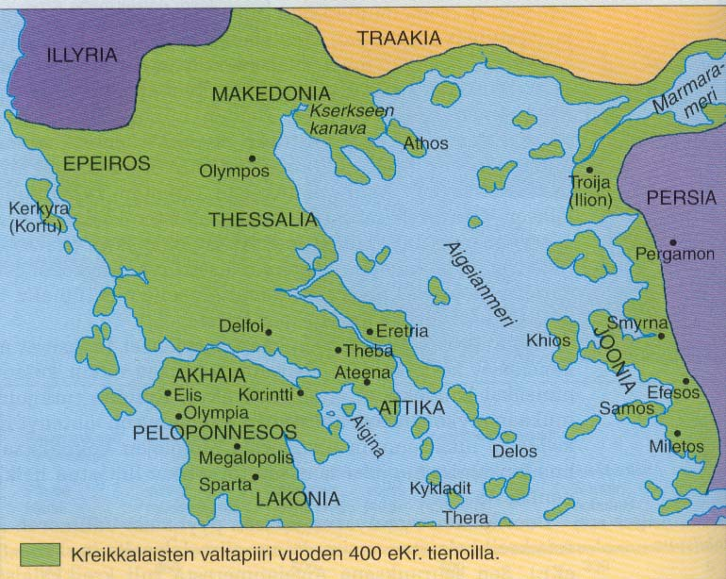
ANTIIKIN KREIKKA

Slide 3
1. MINOLAINEN KULTTUURI
Pronssikautinen kulttuuri Kreetalla
Nimitys peräisin myyttisestä Minos-kuninkaasta
Välimeren alueen johtava meri- ja kauppamahti n. 2000 e.Kr alkaen
Keskus Knossoksen palatsi
Lineaari A –kirjoitus
Tuhoutui vuoden1450 e.Kr paikkeilla
  Mykeneläisten hyökkäys?
  Theran tulivuoren purkautuminen

Slide 4
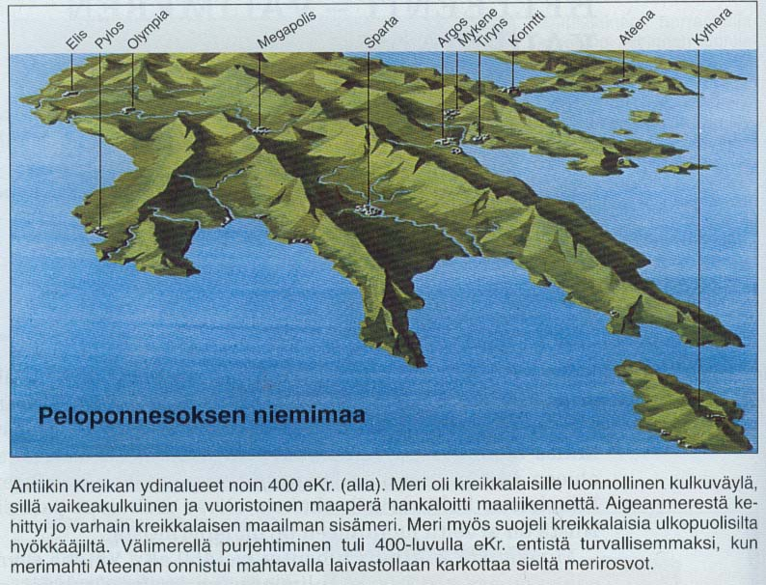

Slide 5
2. MYKENELÄINEN KULTTUURI
Pronssikautinen kulttuuri, kukoistusaika n. 1600-1200 e.Kr
Kukistivat minolaiset ja ottivat haltuunsa Välimeren kaupan
Lineaari B –kirjoitus
Sotapäälliköt hallitsivat alueitaan mahtavista linnoituksista (Mykenen leijonaportti)
Homeroksen kertomus Troijan sodasta sijoittuu aikakaudelle (Teoksessa Ilias ja Odysseia)

Slide 6
3. PIMEÄT VUOSISADAT
(1100-800 e.Kr)
Pohjoisesta tulleet joonialaiset, akhaialaiset ja etenkin doorilaiset heimot antoivat Mykenelle ratkaisevan iskun n. 1100 e.Kr
Ei asiakirja-aineistoa – kirjoitustaidon rappeutuminen?
Ympäristötuhoja, ilmaston huonontuminen
Yhteiskunnan muotoutuminen, kaupunkivaltioiden rajojen ja hallinnon kehittyminen
Aristokratiasta (=ylimystö) johtava ryhmä

Slide 7
4. ARKAAINEN AIKA (800-480 e.Kr)
Arkaainen = muinainen
Ilmasto muuttui suotuisammaksi ja taloudellinen yritteliäisyys sai alkunsa
Retket Välimeren piiriin, siirtolaisuus
Aristokratian asema heikkeni
Persialaissodat (490-450 e.Kr) → Kreikkalaiset pysäyttävät suurvallan etenemisen alueelleen

Slide 8
5. ATEENAN KUKOISTUSKAUSI (480-431 e.Kr)
Persialaissotien jälkeen Ateenasta johtava polis, kaupunkivaltio
Meriherruus, taloudellinen valta
Ateena käytti liittolaistensa yhteistä kassaa oman vaurautensa rakentamiseen
Kulttuurin ennennäkemätön kukoistus
Demokratia
Perikles

Slide 9
6. PELOPONNESOLAISSODAT (431-338 e.Kr)
Ateenan ylivalta herätti muissa poliksissa kateutta ja pelkoa
Ateena ja Sparta vastakkain sodassa → Spartan voitto ja Ateenan tuho
Keskinäisissä valtakamppailuissa jäi useimmilta huomaamatta pohjoisen Makedonian nousu
Makedonian kuningas Filippos II kukisti vastustajansa ja yhdisti ensimmäisenä kreikkalaisen maailman. Häntä seurasi hallitsijana poikansa Aleksanteri Suuri

